Slide 1
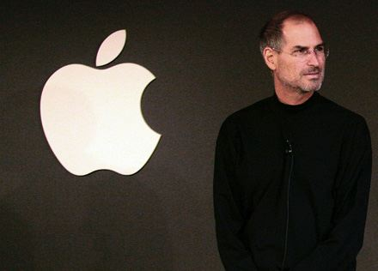
Стівен Пол Джобс
(24 лютого 1955 - 5 жовтня 2011), відомий як Стів
Джобс – американський підприємець і винахідник. Був співзасновником, головою ради директорів і головним керуючим корпорації Apple.

Slide 2
Біографія
Стівен Джобс народився 24 лютого 1955 в містечку Маунтін-В'ю, штат Каліфорнія. Його дитинство і юність пройшли там же, у прийомній сім'ї Пола і Клари Джобс, яким був відданий на виховання.
У школі, захопившись електронікою і тяжіючи до спілкування зі старшими хлопцями, Джобс знайомиться із Стівом Возняком, своїм майбутнім колегою по компанії Apple. Перша їхня спільна робота межувала з хуліганством: два Стіва змайстрували BlueBox ( «Синя коробка») - пристрій, що дозволяло здійснювати безкоштовні телефонні дзвінки на далекі відстані. Згодом, згідно з легендою, на основі тієї ж схеми вони побудували перший спільний бізнес. Возняк виготовляв ці пристрої під час свого навчання в Берклі, а Джобс, будучи учнем старших класів, займався їх продажем.

Slide 3
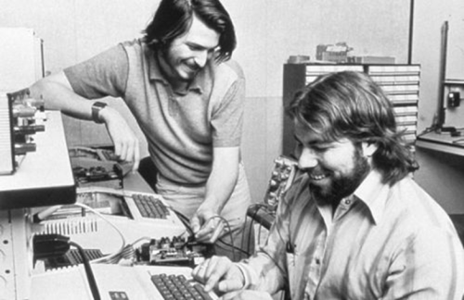
Стів Джобс і Стів Возняк (1976)
Стівен Джобс і Стівен Возняк стали засновниками компанії «Apple». Займалася виробництвом комп'ютерів власної конструкції, вона була заснована 1 квітня 1976, а зареєстрована офіційно на початку 1977 року. Автором більшості розробок був Стівен Возняк, тоді як Джобс виступав маркетологом.

Slide 4
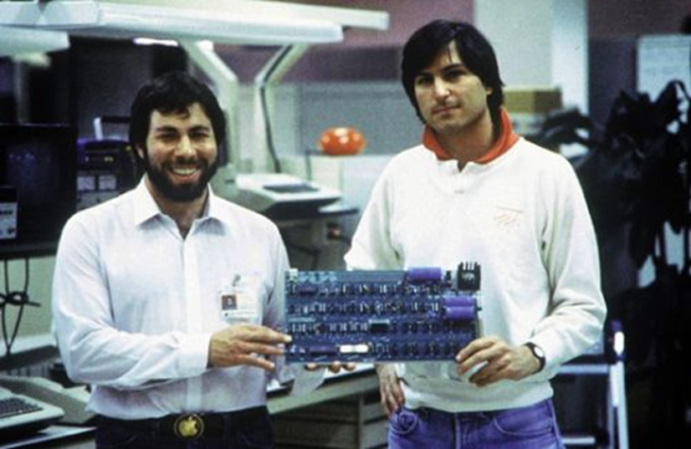
Стів Джобс і Стів Возняк (1978)

Slide 5
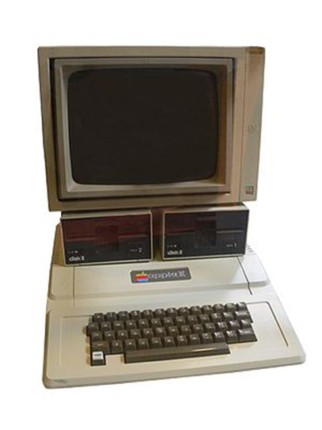
Apple II
Першим персональним комп'ютером, який представили Стів Джобс і Стів Возняк, був Apple I за ціною 666 доларів 66 центів. У наслідку був створений новий комп'ютер Apple II. Успіх комп'ютерів зробив Apple ключовим гравцем ринку персональних комп'ютерів.
У грудні 1980 р. відбулася перша публічна продаж акцій компанії (IPO), що зробило Стіва Джобса мульти-мільйонером.

Slide 6
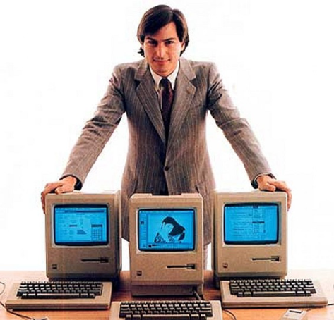
Комп’ютери Apple Macintosh
На початку 1980-х років Джобс був одним з перших, хто побачив комерційний потенціал керованого мишею графічного інтерфейсу користувача, що призвело до створення Macintosh.

Slide 7
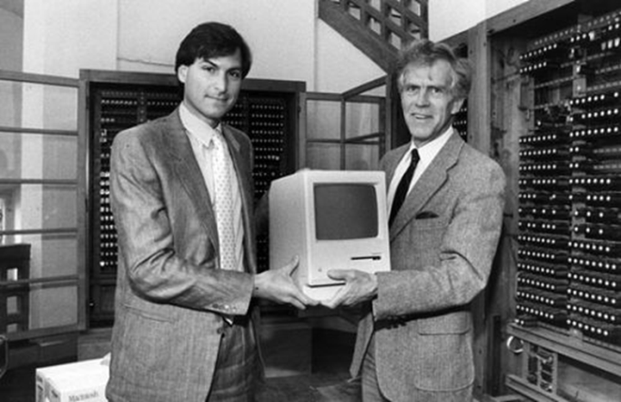
Джобс передає екземпляр першого Macintosh директору німецького музею Отто Мейру (1985)

Slide 8
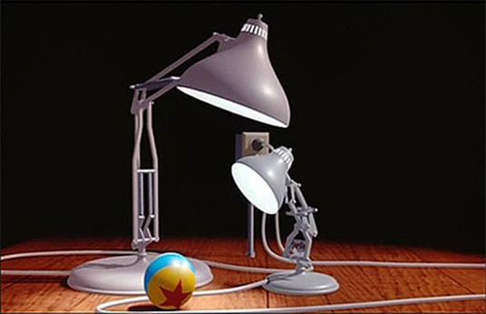
Pixar Animation Studios
Під керівництвом Джобса Pixar випустила такі фільми, як «Історія іграшок» і «Корпорація монстрів» та ін
Спочатку створювалася як розробник високоякісного графічного апаратного забезпечення.

Slide 9
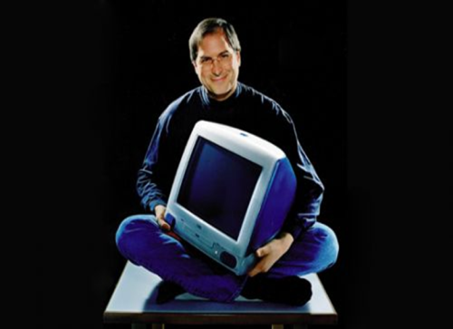
Джобс і iMac, найбільш продаваний комп'ютер на ринку (1999)
У 1996 році Apple оголосила, що купить NeXT, тим самим повернувши Джобса в компанію, яку він заснував.
У 1997 р. Стів Джобс стає тимчасовим виконавчим директором Apple.
У 2000 р. з назви посади Джобса зникло слово «тимчасовий»

Slide 10
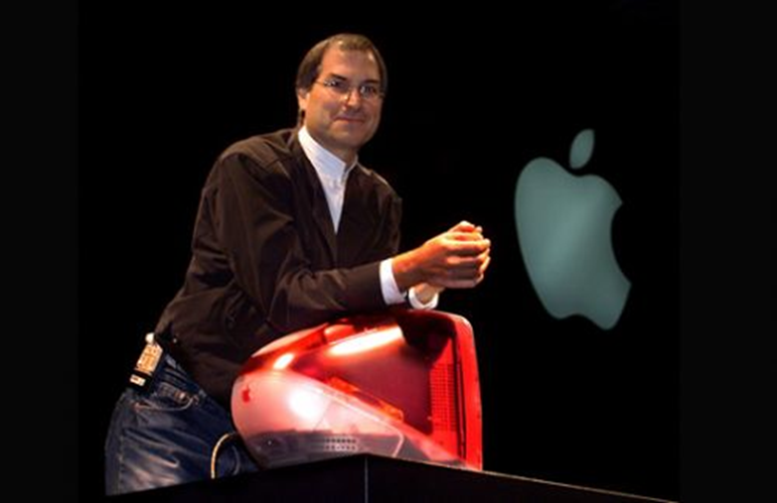
Презентація червоного iMac в Сан-Франциско (1999)

Slide 11
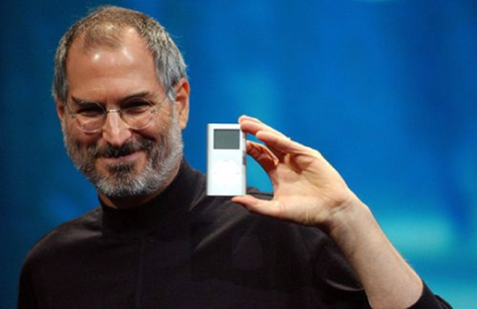
Перший іPod (2001)
Неймовірно компактний і портативний музичний плеєр оснащений кнопками, з вбудованим FM-радіо, крокоміром, кріпленням і безліччю інших функцій.

Slide 12
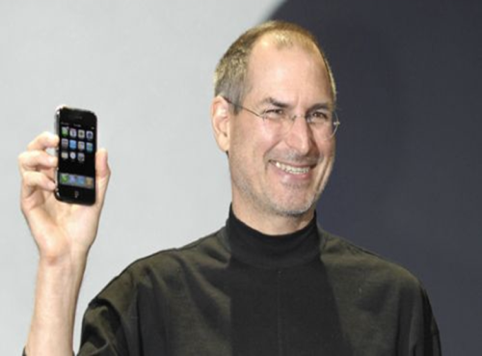
Перший iPhone (2007)
iPhone - лінійка чотирьохдіапазонний мультимедійних смартфонів, розроблена корпорацією Apple. Смартфони поєднують в собі функціональність плеєра iPod, комунікатора та інтернет-планшета.

Slide 13
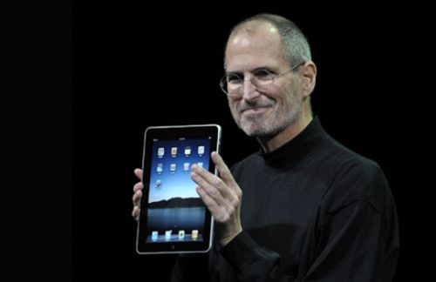
Перший iPad (2010)
iPad - інтернет-планшет, що випускається компанією Apple. Пристрій був представлений на презентації в Сан-Франциско Стівом Джобсом 27 січня 2010.

Slide 14
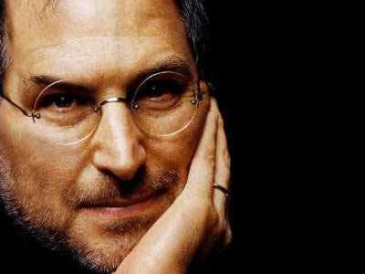
24 серпня 2011 Джобс оголосив про те, що він залишає посаду генерального директора Apple Inс., Оскільки більше не може "відповідати своїм обов'язкам і очікуванням".
5 жовтня 2011 Джобс помер. Причиною смерті стала зупинка дихання, викликана злоякісною пухлиною підшлункової залози
Похорон Джобса пройшли 7 жовтня, причому їх місце було залишено в таємниці.
Джобс був одружений. У нього залишилося четверо дітей.

